Slide 1
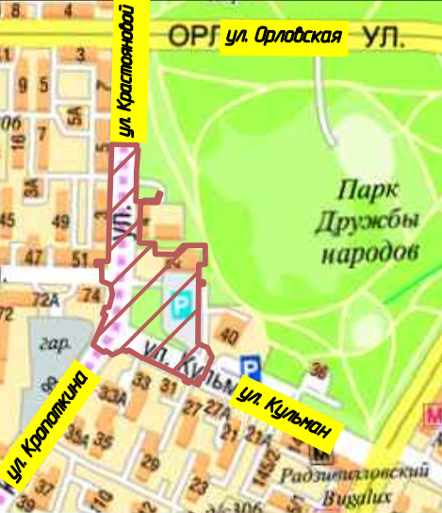

УП
УП «МИНСКИНЖПРОЕКТ»
__________________________________________
ЗАКАЗЧИК: Государственное предприятие «Гордорстрой»
«Возведение здания специализированного транспорта в районе ул. Кульман, ул. Кропоткина, ул. Карастояновой в г. Минске»
Проект «Возведение здания специализированного транспорта в районе ул. Кульман, ул. Кропоткина, ул. Карастояновой в г. Минске»
Разработан УП «МИНСКИНЖПРОЕКТ» по заданию Государственного предприятия «Гордорстрой»

Slide 2
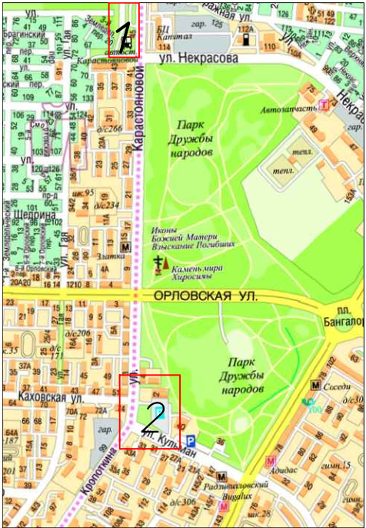
Экспериментальные исследования характеристик транспортных и пешеходных потоков на исследуемом участке уличной сети
Цели и задачи
разработка основной архитектурно-планировочной концепции;
Расчет уровня загрузки и пропускной способности новой станции
Анализ и обоснование предлагаемой схемы транспортного обслуживания проектируемого объекта.
При рассмотрении возможности размещения выделены 2 участка: Участок 1: существующая диспетчерская станция Карастояновой ;
Участок 2: проектируемое здание специализированного транспорта Кульман.
1: существующая диспетчерская станция «Карастояновой» (снос);
2: Проектируемая площадка со зданием специализинрованного транспорта «Кульман».

Slide 3
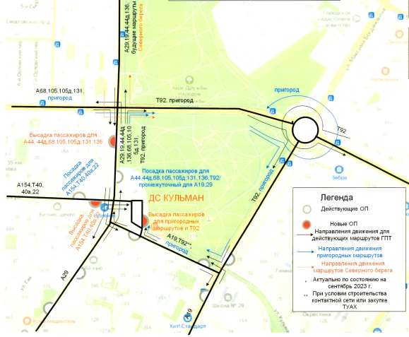
Транспортные потоки.
В связи со строительством «Экспериментального многофункционального комплекса «Северный Берег» в г.Минске возникла необходимость продления ул. Карастоновой в направлении МКАД .
Реконструкция ул. Карастояновой повлекла за собой необходимость сноса диспетчерской станции «Карастояновой». Для транспортного обеспечения предлагается возведение здания специализированного транспорта на площадке в районе пересечения улиц Кропоткина, Карастояновой и Кульман с реконструкцией прилегающей транспотрной инфраструктуры.
В связи со строительством «Экспериментального многофункционального комплекса «Северный Берег» в г.Минске возникла необходимость продления ул. Карастояновой в направлении МКАД .
Реконструкция ул. Карастояновой повлекла за собой необходимость сноса диспетчерской станции «Карастояновой». Для транспортного обеспечения предлагается возведение здания специализированного транспорта на площадке в районе пересечения улиц Кропоткина, Карастояновой и Кульман с реконструкцией прилегающей транспотрной инфраструктуры

Slide 4
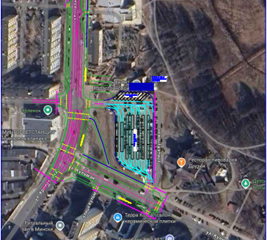
Схема размещения объекта.
Проектом предусмотрено возведение специализированного транспорта с инженерными коммуникациями, реконструкция прилегающих улиц и объектов благоустройства.
Работами предусматривается: - переустройство существующей разворотной площадки для пассажирского транспарта;
- реконструкцию участка ул.Кульман от дома №31 до пересечения с ул.Л.Карастояновой;
- реконструкцию участка ул.Карастояновой от пересечения ул. Кульман до дома №5;
- переустройство существующих тротуаров и велодорожек, проездов.
- восстановление покрытий по трассе инженерных сетей;
- устройство ограничивающего пешеходного ограждения ДО-3;
- устройство и переустройство тротуаров;
- Устройство двух светофорных объектов (ПВУ).
Въезд на территорию диспетчерской станции осуществляется с ул.Карастояновой.
Выезд – через ул.Кульман.
На площадке осуществляется отстой маршрутных транспортных средств.

Slide 5
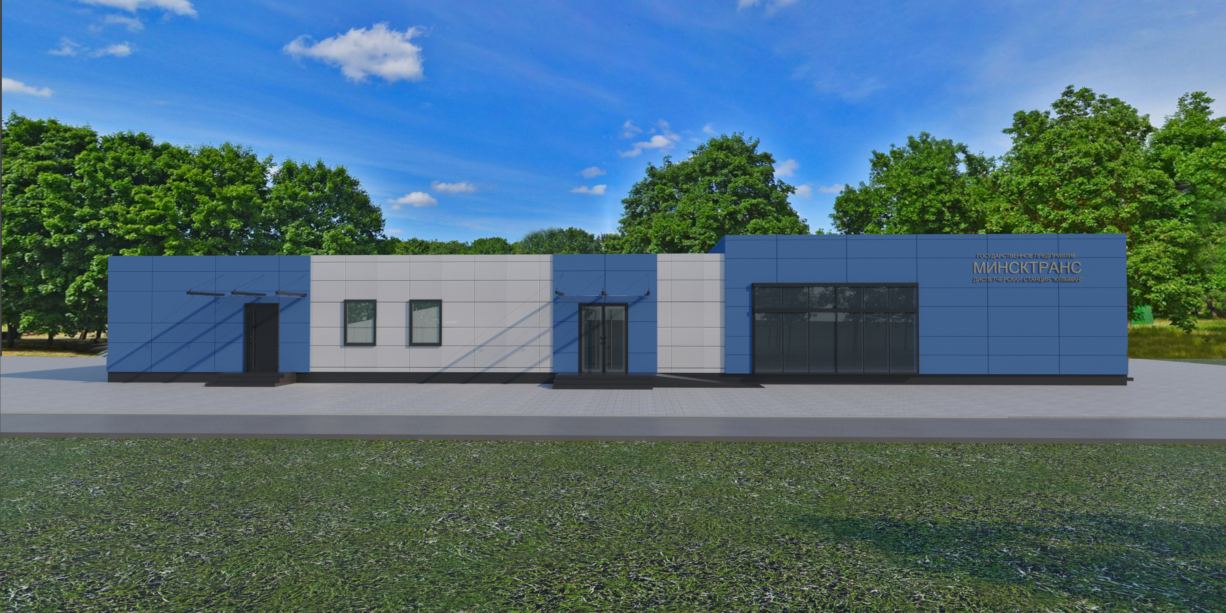
Здание специализированного транспорта

Slide 6
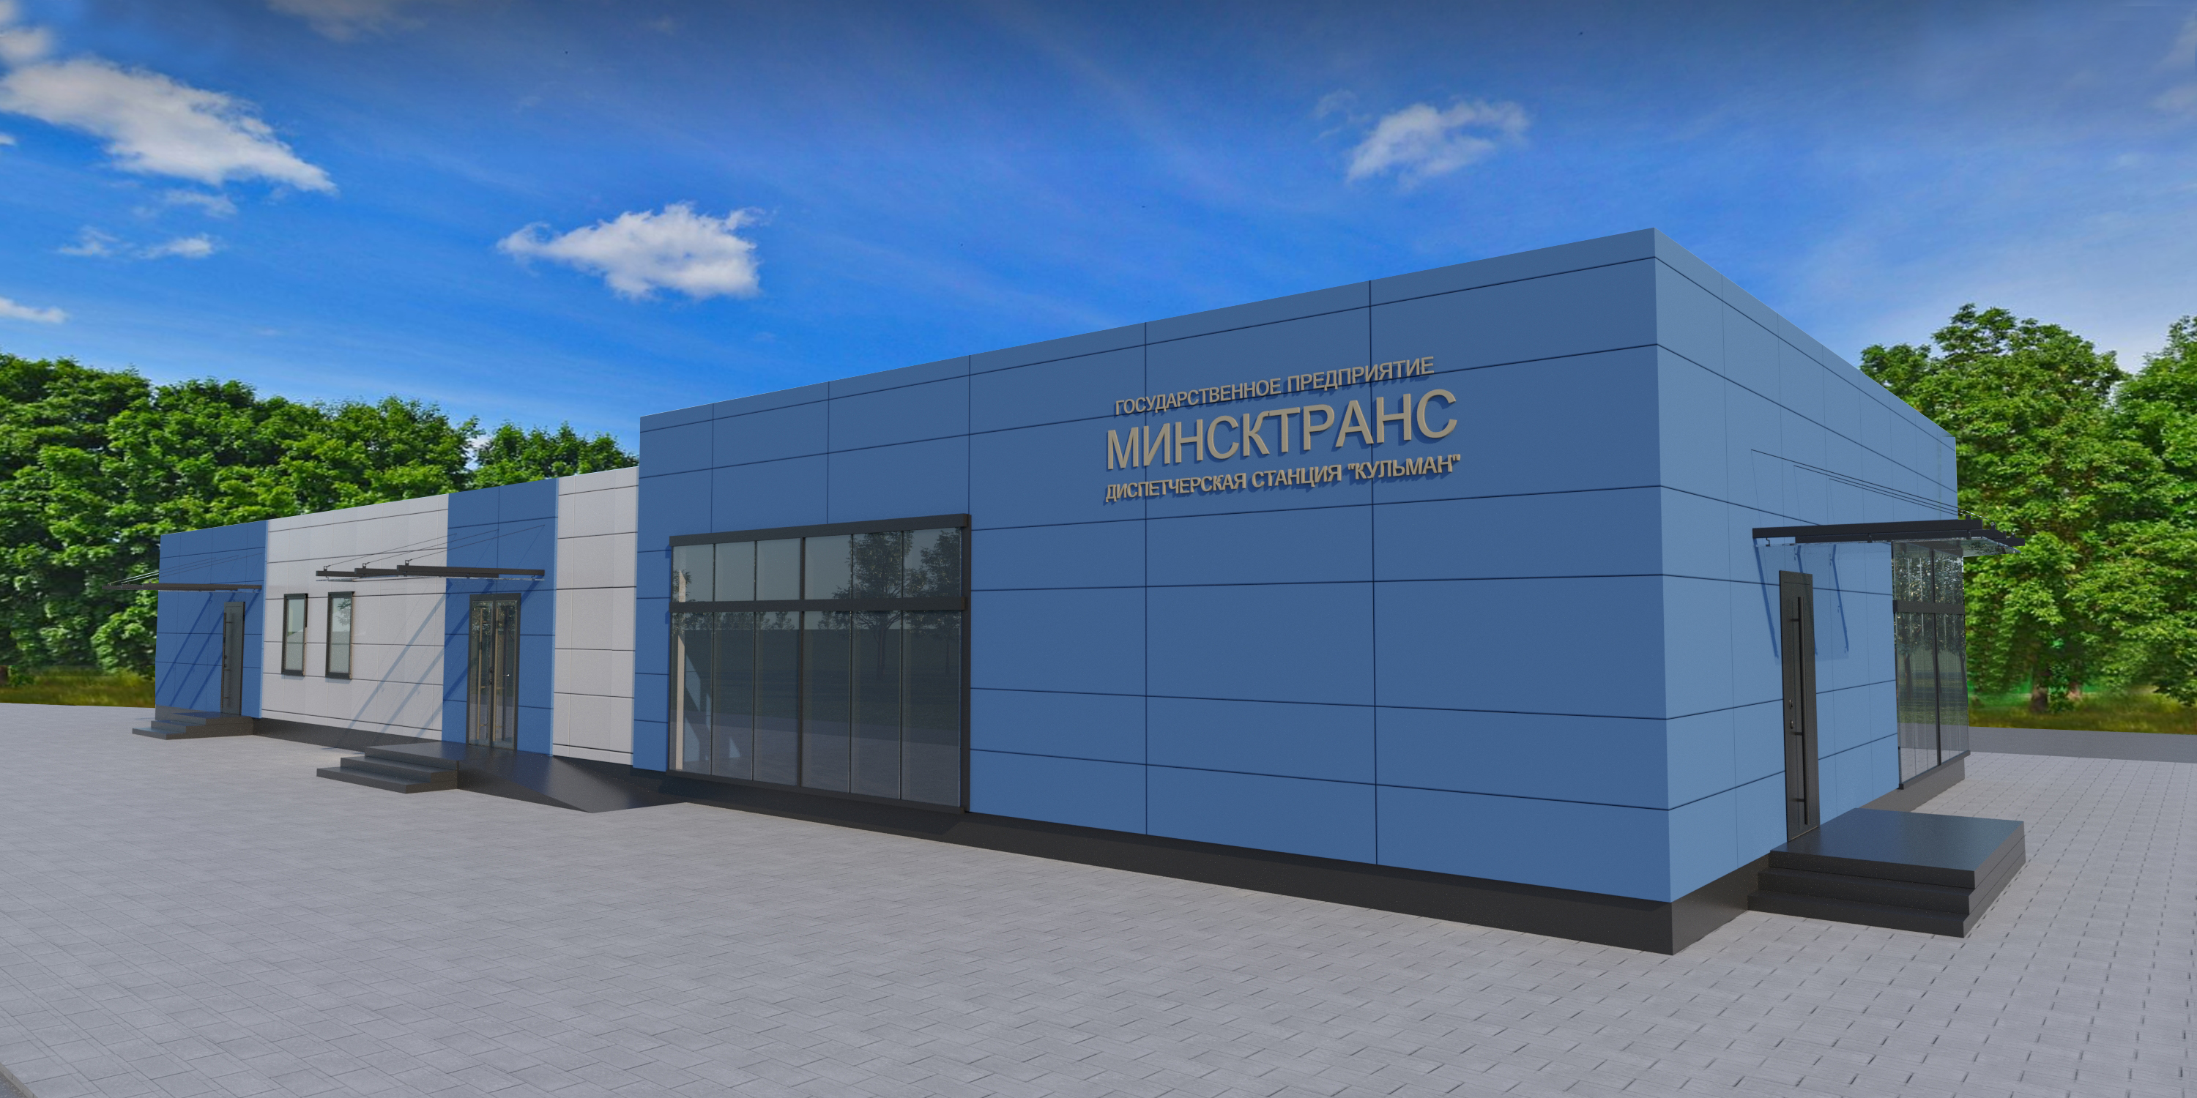

Slide 7
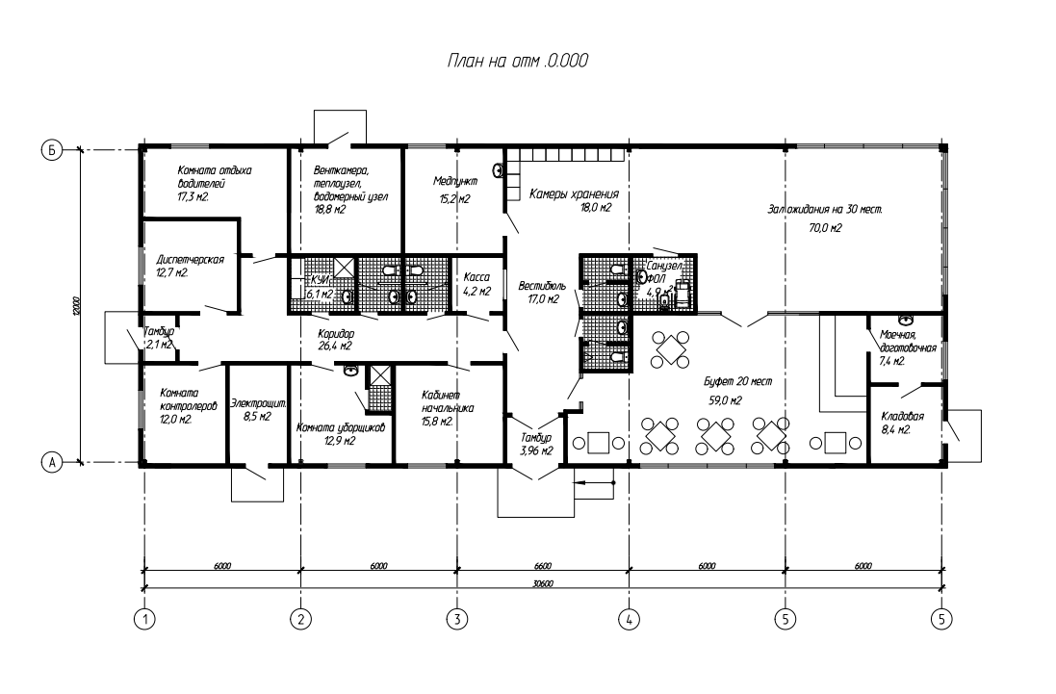
План проектируемой диспетчерской станции
Здание специализированного транспорта будет включать в себя следующий набор помещений:
-зал ожидания на 30 мест;
-билетные кассы;
-санитарно-бытовые помещения;
-камера хранения;
-объект общественного питания на 20 мест;
-помещения для водительского состава и обслуживающего персонала;
- иные помещения (коридоры, тамбуры, вестибюли).

Slide 8
Основные технико-экономические показатели проекта
Основные технико-экономические показатели представлены в таблице.
Проектные решения, на основании которых по объектам аналогам определена стоимость строительства объекта, приняты в соответствии с требованиями действующих ТНПА.
Ввиду улучшения транспортной доступности, а также значительных нормативных сроков службы возводимых сооружений – 50 лет для здания, рекомендуется принятие решения о дальнейшей реализации проекта. Однако, анализ предпроектной документации и рассмотрение вопроса о возможности реализации проекта с учётом всего массива факторов, влияющих на реализацию объекта, остаётся за Заказчиком.
Спасибо за внимание!
Наименование показателей | Ед. изм. | Кол.
Площадь территории в границах работ | га | 5.2
Площадь застройки | м² | 370
Плотность застройки | % | 0.7
Площадь покрытий, в т.ч.:
- устройство покрытий из асфальтобетона ул.Карастояновой (Б4) | км | 0,307
- устройство покрытий из асфальтобетона ул.Кульман (Ж4) | км | 0,307
- устройство покрытий из тротуарной плитки | м² | 4960
Площадь озеленения (газон) | м² | 42000
Общие затраты на реализацию объекта строительства (ориентировочная)* | тыс.руб | 18150
Продолжительность строительства** | мес. | 20,0
Продолжительность разработки проектной документации | мес. | 5,0-6,0

